Slide 1
HTML 入門 ＃５ CSS
大橋校 植田
Notes:
http://www.rsch.tuis.ac.jp/~ohmi/software-intro/algorithm.html

Slide 2
概要
GitHubから演習データをダウンロードを学びます。

Slide 3
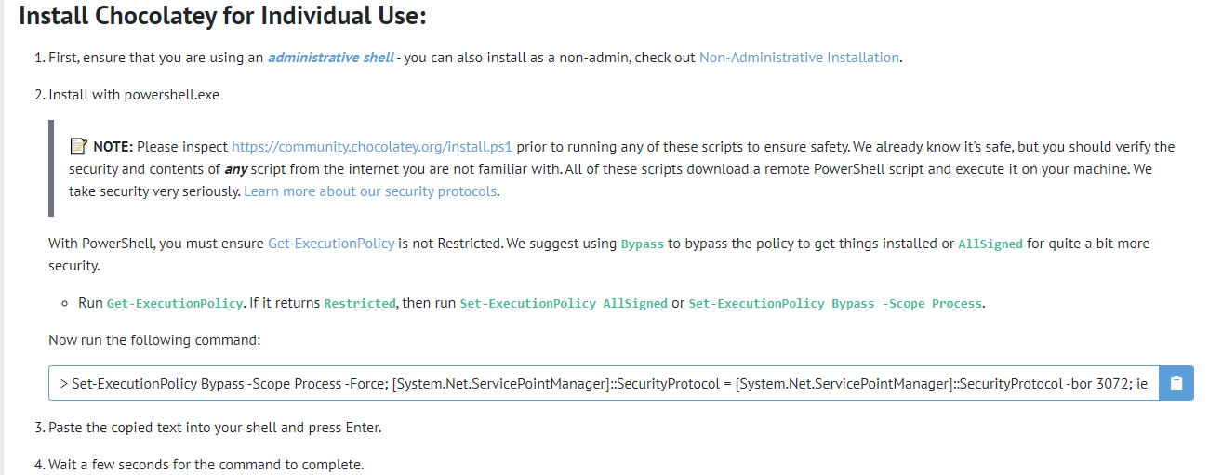
Gitコマンドのセットアップ（Windows）
ブラウザで、Chocolatey.orgにアクセスする
「Get Started」をクリックする
インストールスクリプトをコピーする

Slide 4
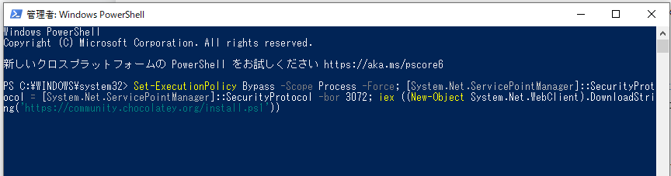
Gitコマンドのセットアップ
Windows Power Shellの起動（管理者権限）[Win] + [x] , [a]
コピーしたコマンドを張り付け実行する

Slide 5
Gitコマンドのセットアップ
下記のコマンドを入力する
インストールはここで終わりです。引き続き設定を行います。
ここまで行うことで、Visual Studio Codeからgitの操作が可能になります。
choco install -y git

Slide 6
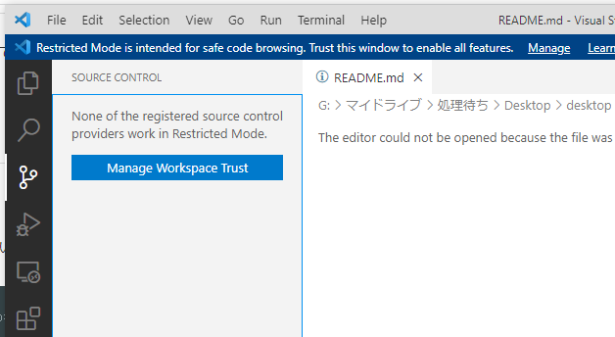
GitHubのリポジトリを操作
Visual Studio Codeを起動します。
左側のメニューアイコンから 「Source Control」をクリックする
②ワークスベースをTrust
①Source Controlをクリックする

Slide 7
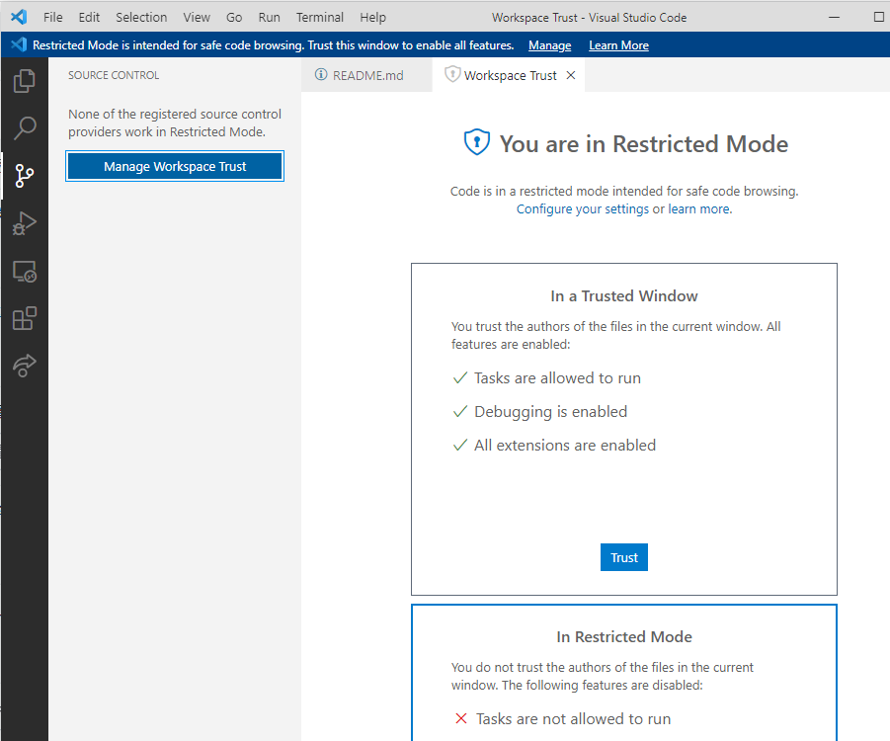
Visual Studio Code

Slide 8
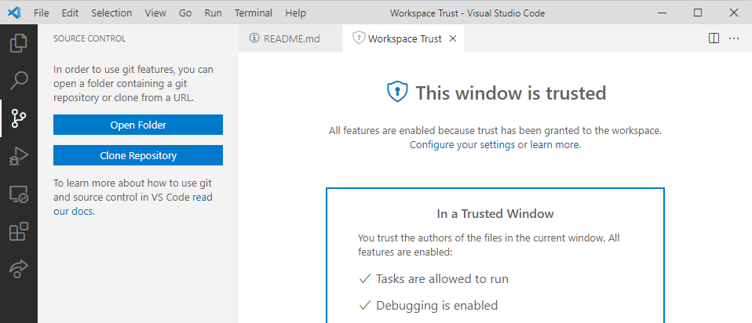
GitHubのリポジトリのクローン
GitHub上保場所を指定する

Slide 9
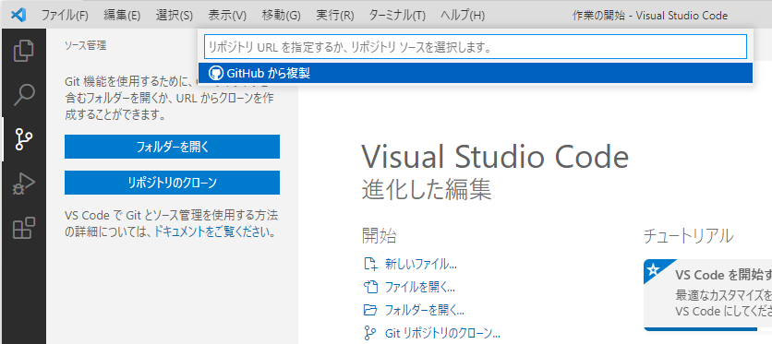
リポジトリのクローンを取る
ここにリポジトリアドレスを張り付ける
https://github.com/yuedackg/HTMLandCSSandJavaScript.git

Slide 10
リポジトリについて
リポジトリ名 https://github.com/yuedackg/HTMLandCSSandJavaScript.git
github.comで管理されている場所のことをリポジトリといいます。 ＃メールで送信します。

Slide 11
スタイルシートの書き方（STYLEタグ）

Slide 12
スタイルシートの書き方（別ファイル形式）

Slide 13
スタイルシートファイルへのアクセス方法

Slide 14
セレクタ

Slide 15
タグセレクタ

Slide 16
idセレクタ

Slide 17
classセレクタ

